Slide 1
二、立体的体积
1. 平行截面面积为已知的立体体积
2. 旋转体的体积

Slide 2

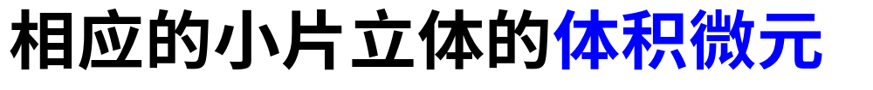
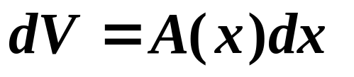
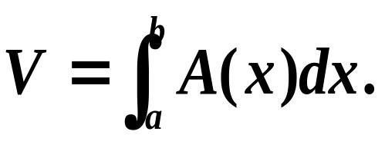
1. 平行截面面积为已知的立体体积
A(x)
x+dx
x
a
x
b

Slide 3
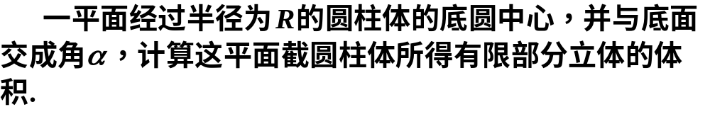


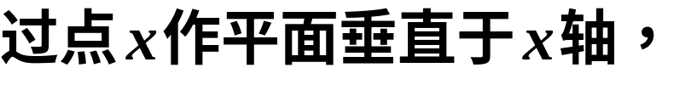
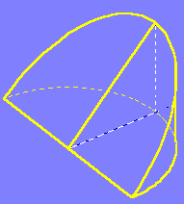
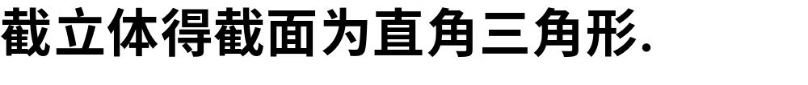



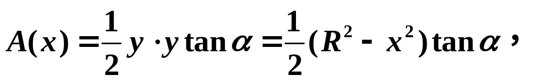


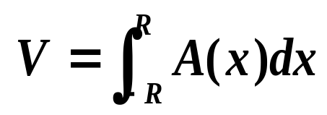
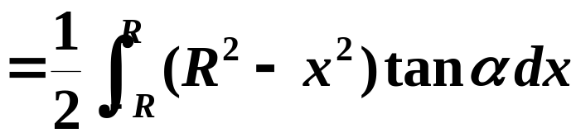
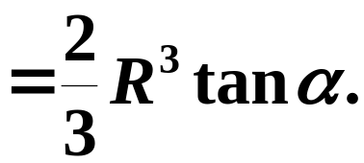
例1
解
取坐标系如图，
底圆方程为
截面面积
体积

Slide 4
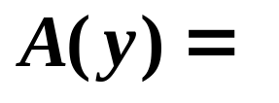
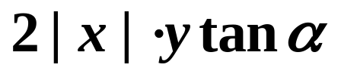

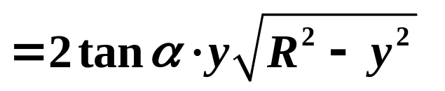
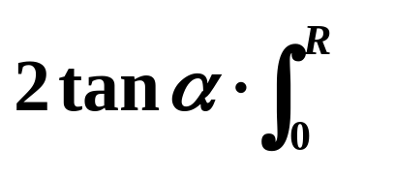
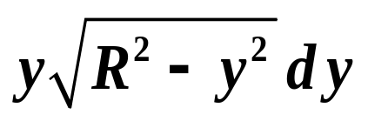

思考: 可否选择 y 作积分变量 ?
此时截面面积是什么 ?
如何用定积分表示体积 ?
提示:

Slide 5
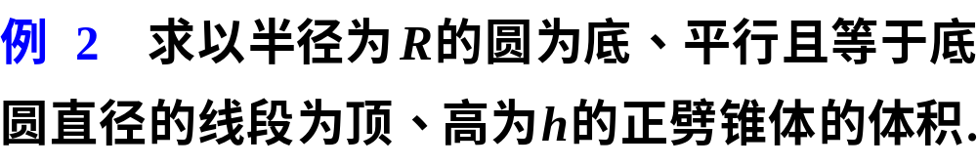
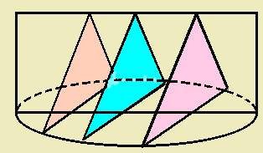






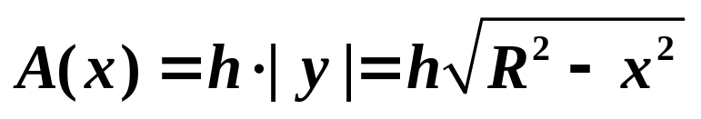
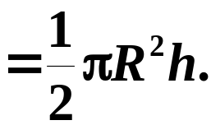
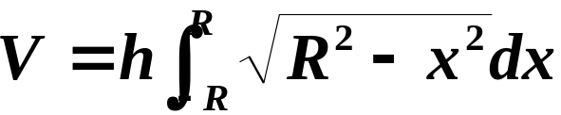
解
取坐标系如图
底圆方程为
截面面积
立体体积

Slide 6
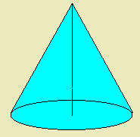
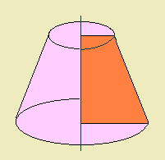

2. 旋转体的体积
一平面图形绕该平面内一条定直线旋转一周
而成的立体称为旋转体．定直线称为旋转轴．
圆柱
圆锥
圆台

Slide 7



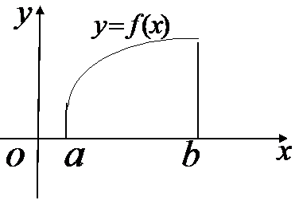


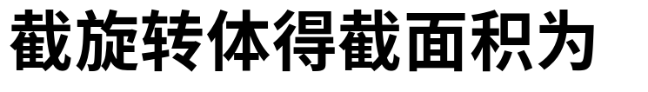

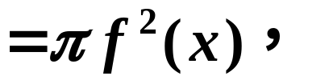
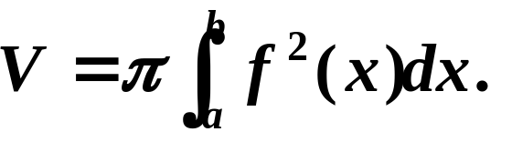
体积为

Slide 8
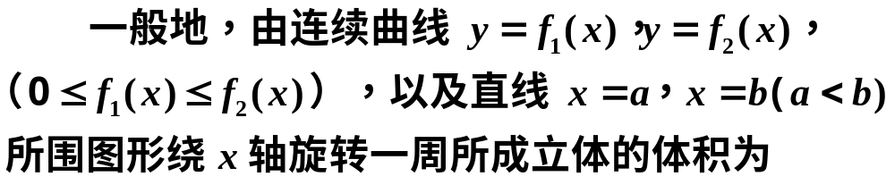
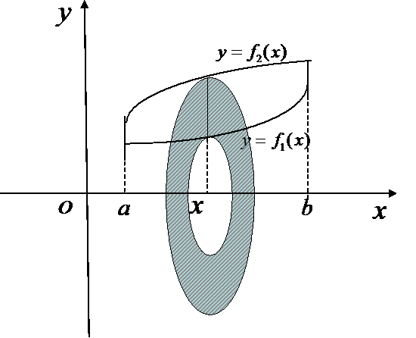
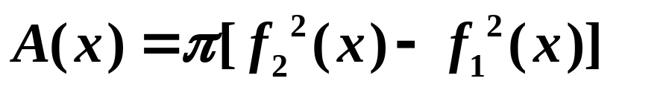
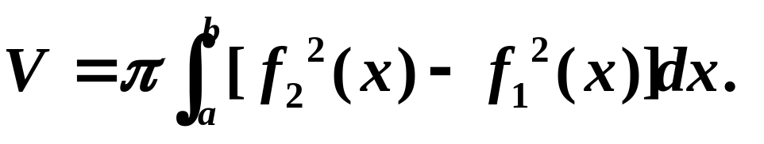
体积为

Slide 9



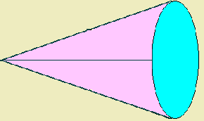


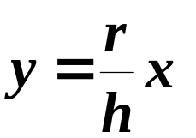



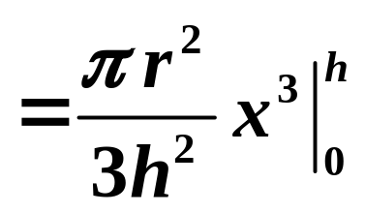
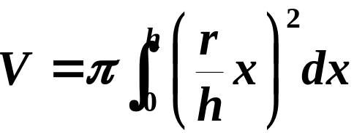
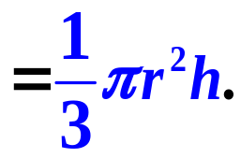
例3
解
直线 方程为
x

Slide 10
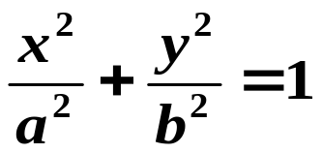



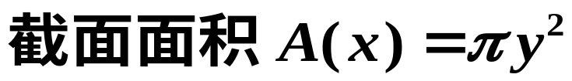

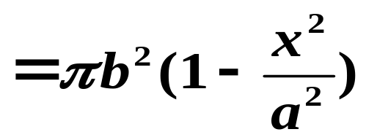
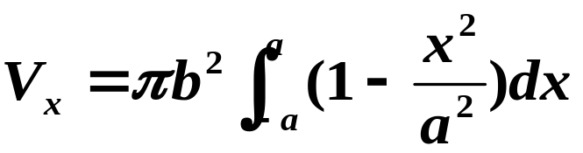
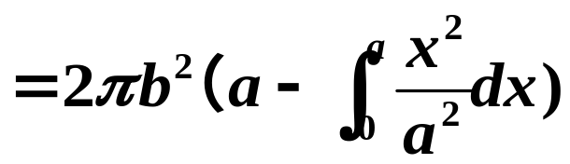
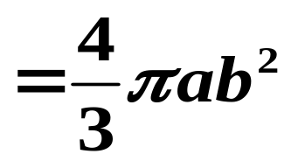
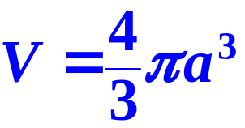

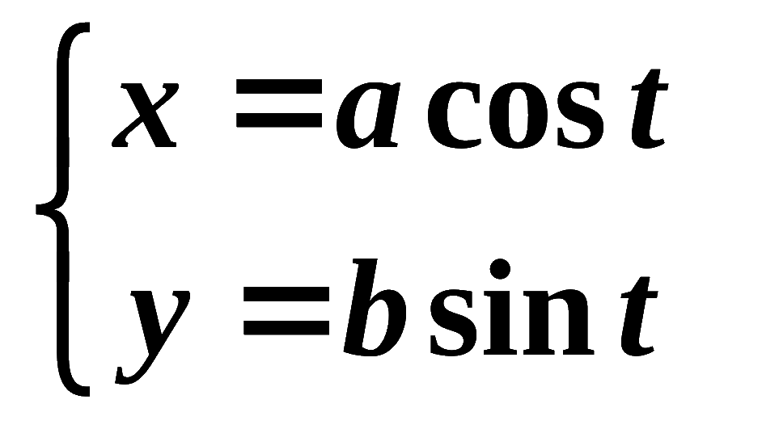
例4. 计算由椭圆 所围成的图形绕 x轴
旋转 而成的旋转体的体积.
解
特别地,当
时得球体积为
本题也可利用椭圆参数方程

Slide 11
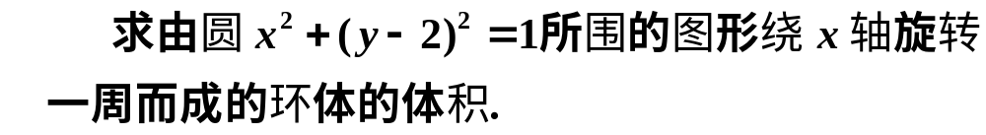
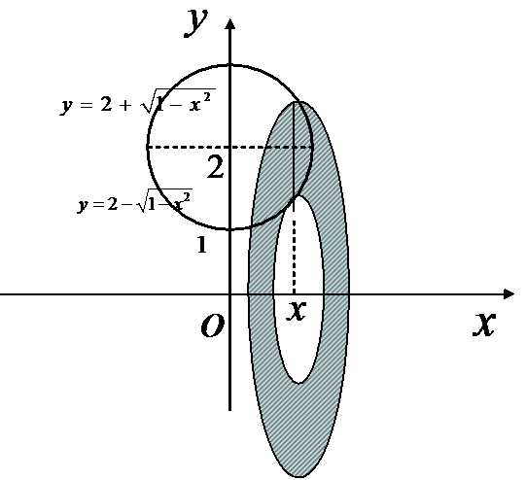
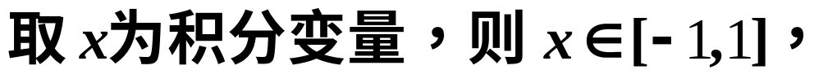
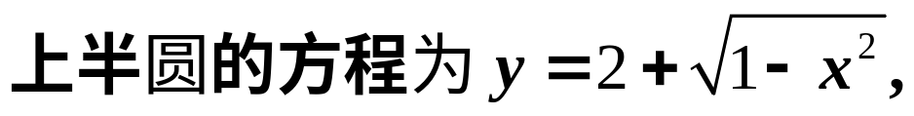
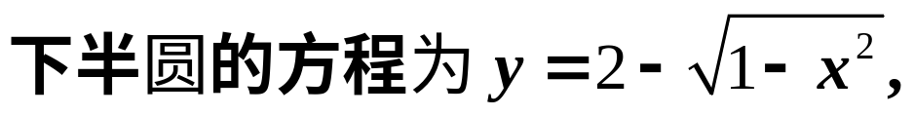



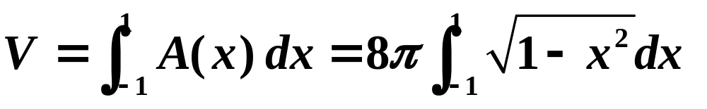

例 5
解

Slide 12











y 处的截面面积

Slide 13








解

Slide 14


















例7. 计算由摆线 一拱 与x轴 所围的图形绕 y轴旋转而成的立体体积.
解

Slide 15



(柱壳法)

Slide 16





解
利用这个公式，可知

Slide 17






旋转轴不是坐标轴的情形
例 8
截面是环面
解
外圆半径为sinx+1, 内圆半径为1.
×
常见错误

Slide 18










解
体积元素为

Slide 19







已知平行截面面面积已知的立体体积
旋转体的体积
绕 x 轴 :
绕 y 轴 :
(柱壳法)

Slide 20
三、平面曲线的弧长
1. 平面曲线的弧长的概念
2. 平面曲线的弧长的计算公式
直角坐标情形
参数方程情形
极坐标情形

Slide 21









1. 平面曲线的弧长的概念
定理
光滑曲线弧是可求长的.

Slide 22















2. 平面曲线的弧长的计算公式
(1) 曲线方程为直角坐标表示
弧长微元
弧长
注： 上限大于下限

Slide 23






2.曲线方程为参数表示
曲线弧为
弧长

Slide 24












3.曲线方程为极坐标表示
曲线弧为
弧长
注意：

Slide 25







解
所求弧长为

Slide 26















解
y
2
8
x

Slide 27







例2.
解

Slide 28
















例3
解

Slide 29












解

Slide 30











解

Slide 31











例4. 求阿基米德螺线
相应于 0≤θ≤2π
一段的弧长 .
解
Notes:
根据学时安排, 若本次课只讲到此处, 则运行时点击按钮“小结”转向“内容小结”第一部分,
并根据情况运行后面的思考与练习题, 然后结束本次课.

Slide 32


小 结
平面曲线弧长的概念
弧微分
直角坐标系下
弧长的公式
参数方程情形下
极坐标系下

Slide 33
作业:
P259 A 8(1)(3)(5)
10(1)(2)(4)(5)

